Slide 1


ФС Промышленность
Оптимизация производственных расходов металлургического комбината
Александр Куимов,
тимлид Яндекс.Практикум

Slide 2

ФС Промышленность
Описание задачи
Чтобы оптимизировать производственные расходы, металлургический комбинат ООО «Так закаляем сталь» решил уменьшить потребление электроэнергии на этапе обработки стали. Вам предстоит построить модель, которая предскажет температуру стали.

Slide 3

ФС Промышленность
Наш проект делится на три части:
План работы
Разработка модели
Отчет
! Каждая часть должна содержать в себе предыдущую.

Slide 4

Планируем время
Жесткий дедлайн: суббота 3 июня
Мягкие дедлайны:
среда, четверг – план
понедельник – код
среда - отчет
Время проверки всех работ 24 часа
Исключения:
Работы, отправленные в первые выходные могут проверять до 23.59 понедельника Отчеты, которые отправлены после второй пятницы могут проверять до 36 часов

Slide 5
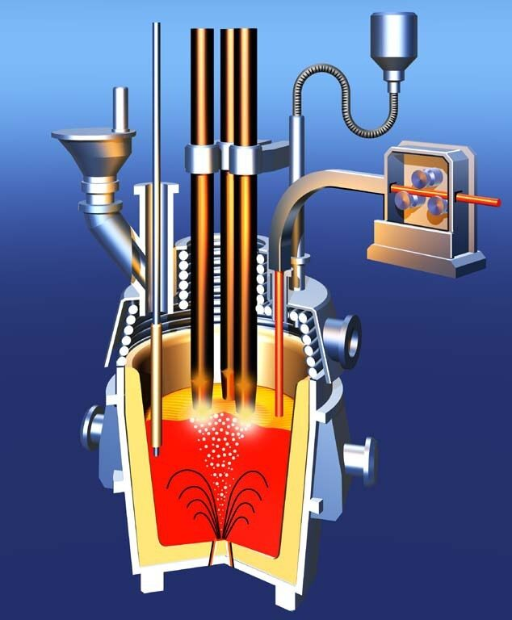
Описание процесса
изменение температуры и химический анализ
повышение температуры
добавление легирующих добавок (проволоки (wire) и сыпучих
материалов (bulk) )
продувка газом

Slide 6
Наша задача:
● Целевая переменная target - последняя по времени измеренная температура по всей партии
● целевая метрика - MAE (нужно получить не более 6.8 на тесте)
● использовать, как признак, можно только ПЕРВУЮ температуру по партии

Slide 7
План работы:
Название проекта + краткое описание
Обязательно написать цель проекта
При загрузке датасетов пути указываем для платформы или через try-except или загружаем по ссылке https://code.s3.....
Исследовательский анализ данных (по всем датафреймам)
Вывод по исследовательскому анализу данных
Подробный план работы (нужно выделить минимум 3 пункта)
Задаем вопросы по проекту в тетрадке
Не забываем:
название и описание задачи
хорошо исследовать данные (графики распределений, статистики и.т.д.)
план работы по пунктам
вопросы или пишем, что вопросов нет

Slide 8

Основная часть работы:
Обработка данных
Объединения датасетов. После объединения нужно вывести графики распределения признаков
3. Обучение моделей с кросс-валидацией, подбор гиперпараметров с GridSearchCV или RandomizedSearchCV
4. Выбор лучшей модели
5. Тестирование лучшей модели

Slide 9
Основная часть работы:
Не забывайте:
Выводить данные датасета после преобразований
Для итогового датафрейма после объединения всех таблиц нужно вывести df.tail()
random_state – везде, где можно использовать
Промежуточные выводы по итогу разделов
Написать в конце Итоговый вывод - не является отчетом

Slide 10
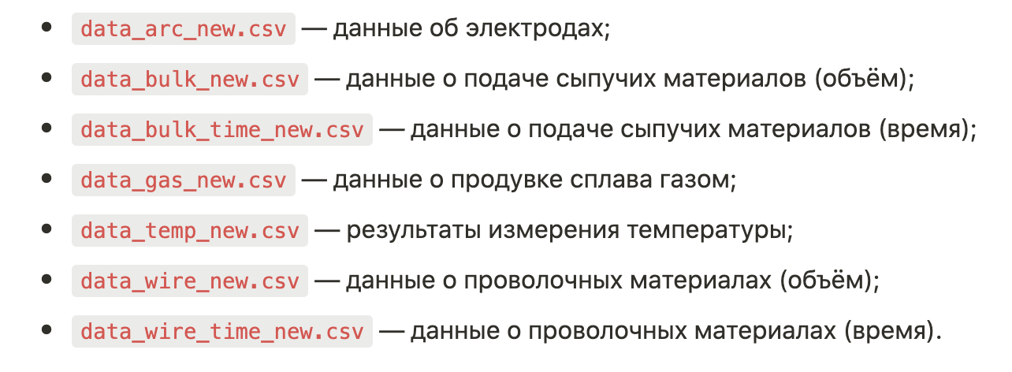
Данные о мощности электродов
● есть отрицательное значение в реактивной мощности – нужно удалить этот ключ целиком
● есть ключи с одним замером – удалить их
● агрегировать данные в тех таблицах, где для одной партии имеются несколько итераций (строк)

Slide 11
Данные об объеме сыпучих и проволочных материалов, а также о времени их подачи
●есть пропуски
●информация, использовали ли материал

Slide 12
Данные о температуре и продувке газом
● есть низкие температуры < 1500 – нужно удалить из объединенной выборки
● есть ключи с одним замером – тоже удалить
●как агрегировать данные - по ключу с Inner (берем только те ключи, которые есть во всех датафреймах)

Slide 13
Корреляции данных
● Нужно вывести матрицу корреляций по требованию заказчика
● Если используется линейная регрессия, то для нее нужно удалить любой из признаков в каждой паре высококоррелирующих признаков (напр. >0.9)
● Также важно проверять и обрабатывать, если проводится интерпретация коэффициентов линейных моделей
● На метрику качества наличие высоко скоррелированных признаков влияние не оказывает - линейная регрессия умеет справляться с этим

Slide 14
Масштабирование
● Обязательно, если проводится интерпретация коэффициентов линейных моделей
● Для метрических алгоритмов и регрессий с регуляризацией, PCA
● Для обычной линейной регрессии масштабирование не оказывает никакого влияния на метрику качества, но его нужно провести для линейной модели по требованию заказчика
,

Slide 15
Валидация
●на кросс-валидацию отводим 75% данных
● на тест 25 % данных
● RandomizedSearchCV, GridSearchCV
● если подбор параметров не нужен, то cross_val_score
! Обращаю внимание на random_state и scoring
●Выбираем модель по метрикам кросс-валидации.
●Сравниваем с константной
●На тесте проверяем ЛУЧШУЮ
● Исследуем важность признаков у лучшей модели и пишем вывод по важности

Slide 16

Отчет
Сравнение решения и плана
Указать, почему какие-то шаги не были выполнены, или написать, что все шаги были выполнены
Описание трудностей проекта и того как они были решены
Описание ключевых шагов решения
Перечисление Всех признаков, которые использовали для обучения и то, как проводилась и преобработка
Полное описание модели (с параметрами и random_state при наличии)
Указание итоговой метрики на тесте

Slide 17

Спасибо за внимание!
Текст слайд

